Slide 1
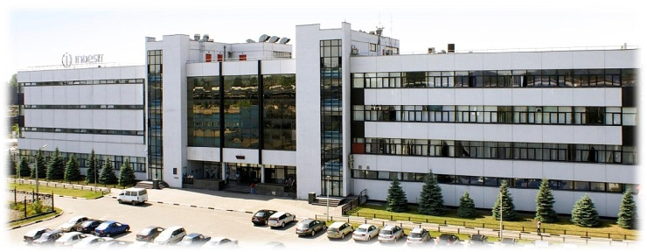
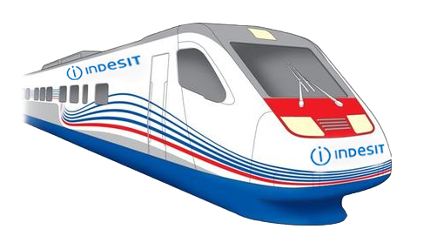
Инновационный территориальный промышленный кластер белой техники

Slide 2
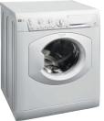
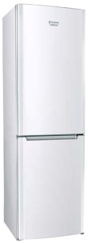
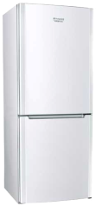
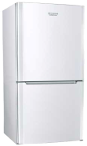
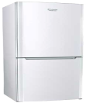
Инновационный территориальный промышленный кластер белой техники
Динамика объемов производства холодильников/морозильников стиральных машин
шт.
шт.
1900
1888
1700
1806
1700
1709
1733
1617
1500
1500
1539
1535
1315
1300
1412
1300
1281
1156
1100
1100
941
900
900
700
2011
2012
2013
2014
2015
2016
700
2011
2012
2013
2014
2015
2016
22
участника
16
промышленных предприятий
9,2 млрд. руб.
2600
рабочих мест
20,9 млрд. руб.
+
4200 рабочих мест

Slide 3
Инновационный территориальный промышленный кластер белой техники
Предприятия – участники кластера
ООО «Компания Ассоль»
(изделия из пластмасс для сложнобытовой техники)
ООО ЛПО «Электроаппарат»
(шнуры питания, электропроводка для бытовой техники)
ООО «Индустрия Л» (контрогрузы для стиральных машин)
ОАО «Полимер»
(изделия из резины и полимерных материалов)
ООО «Полимер-групп»
(пластиковая упаковка)
ООО «Экинлер» (электрокабельная продукция)
ООО «Юнионвайр» (изолированные провода и кабели)
ЗАО «Индезит Интернэшнл»
ЗАО «МПК Плюс» (экструзия и окраска для холодильников
ООО «Унибоб-Л»
(фильтры, пластиковая продукция, электронный таймер)
ООО «Кроно»
(пластиковая упаковка)
ООО «Пластик-Холл» (резинотехнические изделия для холодильников)
ООО «Арт-принт» (печатная продукция)
ООО «Евротех» (резинотехнические изделия)
ООО «Завод пеноплаcт»
(изделия из вспененного полистирола)
ТД «Липецкий станкозавод»
(поставка пластиков)

Slide 4
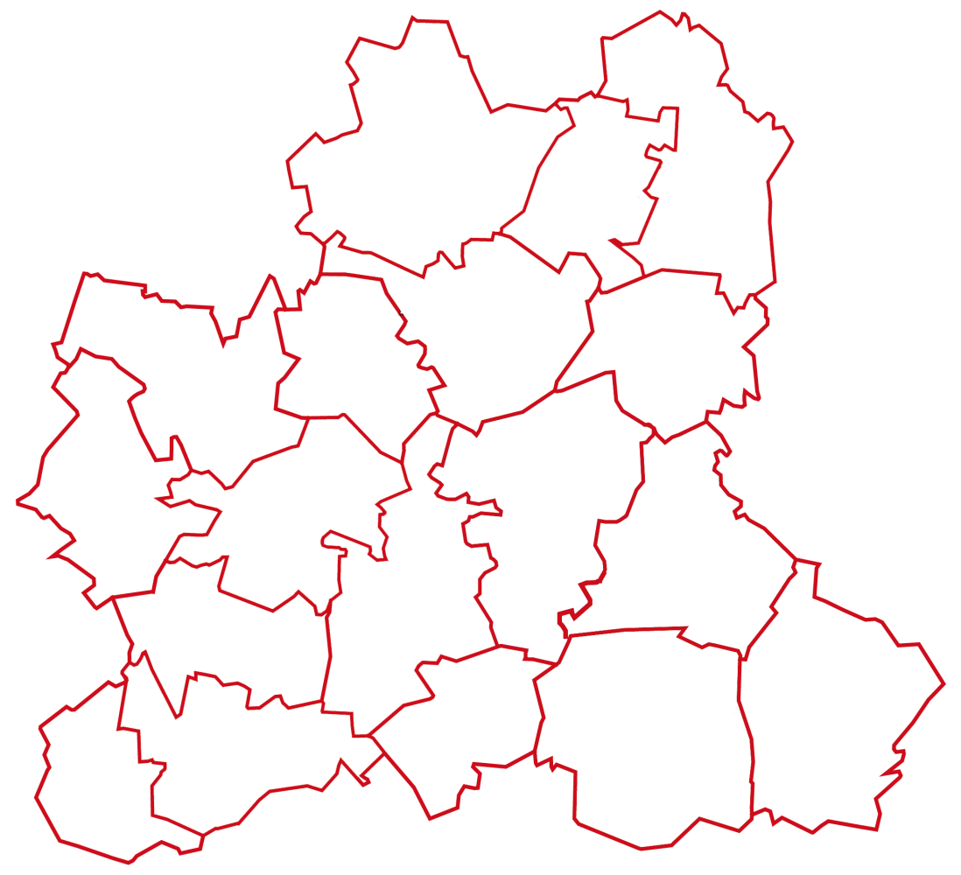
Поставщики комплектующих и преимущества локализации
Снижение цены
Таможенная пошлина не взимается (экономия до 20%)
Снижение транспортных расходов
Более низкая стоимость переработки
Россия
€ 196 млн. 120 поставщиков
Снижение времени выполнения заказа
Сокращение времени поставки комплектующих (в 5-10 раз)
Уменьшение складских запасов
Гибкость логистики
€ 150 млн. 115 поставщиков
Липецк
Страны Европы
Развитие существующей базы локальных поставщиков
Усовершенствование и внедрение инновационных технологий
Внедрение и применение международных стандартов качества
€ 49 млн. 25 поставщиков
Социальный вклад
дополнительные рабочие места
социальная стабильность
Китай

Slide 5
Реализуемые проекты кластера белой техники
Торговый дом (снабженческо-сбытовое обеспечение кластера)
Инжиниринговый центр (ИЦ)
22,9 млн. руб.
0,61 млн. руб.
Инновационное опытно-конструкторское бюро при ИЦ на базе ЛГТУ
Программа подготовки и переподготовки кадров
12,9 млн. руб.
8,4 млн. руб.
Предприятие по изготовлению, ремонту и обслуживанию технологической оснастки
Кластерный центр локализации для привлечения новых участников
16,25 млн. руб.
2,6 млн. руб.
63,7 млн. руб.
Финансирование проекта
Господдержка
Собственные средства
46,3 млн. руб.
70%
30%
17,4 млн. руб.

Slide 6
Ожидаемые результаты функционирования кластера белой техники
2014 г.
2016 г.
63%
45%
15,8 млрд. руб.
19%
37%
Закупка комплектующих
265
Компании-поставщики
 | 2014 г. | 2015 г. | 2016 г.
Годовой объем продукции, млн. руб. | 30100,0 | 36300,0 | 41500,0
Количество рабочих мест | 6800 | 7500 | 8300
Степень локализации производства, % | 19 | 29,7 | 36,9

